Slide 1

國立台北科技大學 電機工程系
數位邏輯實習(DLE07)
算術邏輯：四位元加法器與加減法器
實習教室：綜合科館 Lab.414
教師: 張陽郎、沐海

Slide 2
索引
A.四位元加法器
  實驗目的
  實驗原理
  設計程序
  模擬驗證
  實驗模擬結果及詳細討論說明
B.四位元加減法器
  實驗目的
  實驗原理
  設計程序
  模擬驗證
  實驗模擬結果及詳細討論說明
C.實作問題

Slide 3
A.四位元加法器
實驗目的
二進位的加減法，其位數是由左至右排列，最低有效位元在最右邊，最高有效位元在最左邊，例如八位元的加法排法如下：
A7 A6 A5 A4 A3 A2 A1 A0
＋ B7 B6 B5 B4 B3 B2 B1 B0
Cout S7 S6 S5 S4 S3 S2 S1 S0
以下以四位元加法器為範例:

Slide 4
A.四位元加法器
實驗原理
腳位
  資料線8條：A3、A2、A1、A0、B3、B2、B1、B0
  輸出線5條：S3、S2、S1、S0 、Cout
四位元加法器真值表
輸入線 |  | 輸出線
A[3..0] | B[3..0] | S[3..0] | Cout
A | B | A+B | 進位

Slide 5
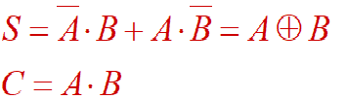

A.四位元加法器
設計程序(1/6)
此實習需要使用之前介紹實作的全加器和半加器 ，在輸入元件視窗選取上次所作的。
若沒有的，請自行用邏輯閘設計後，進行Analysis & Synthesis，存檔，並產生Symbol(*.bsf)。
半/全加器的布林運算式分別如下：

Slide 6
A.四位元加法器
設計程序(2/6)
建立一個名為DLE_07.qpf的Project
選取類別 Cyclone V 及型號: 5CSXFC6D6F31C6
File > New，產生DLE_07.bdf
DLE_07.bdf中加入想要連結的電路(見下頁)

Slide 7
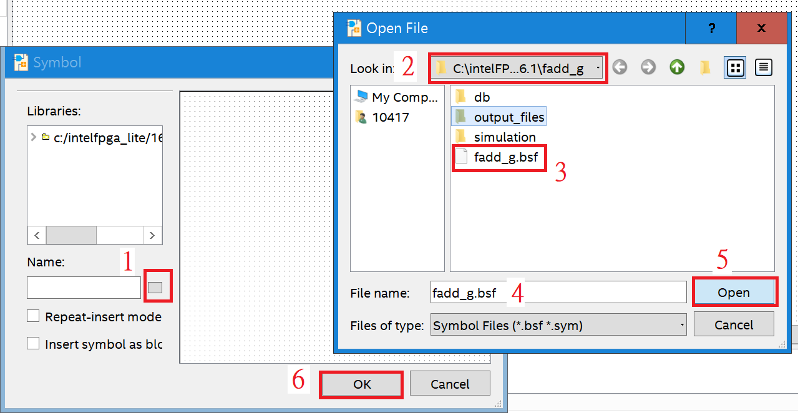
A.四位元加法器(此圖僅為範例)
設計程序(3/6)加入元件

Slide 8
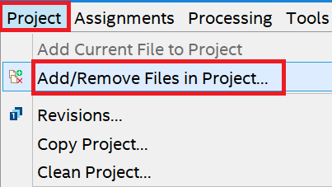
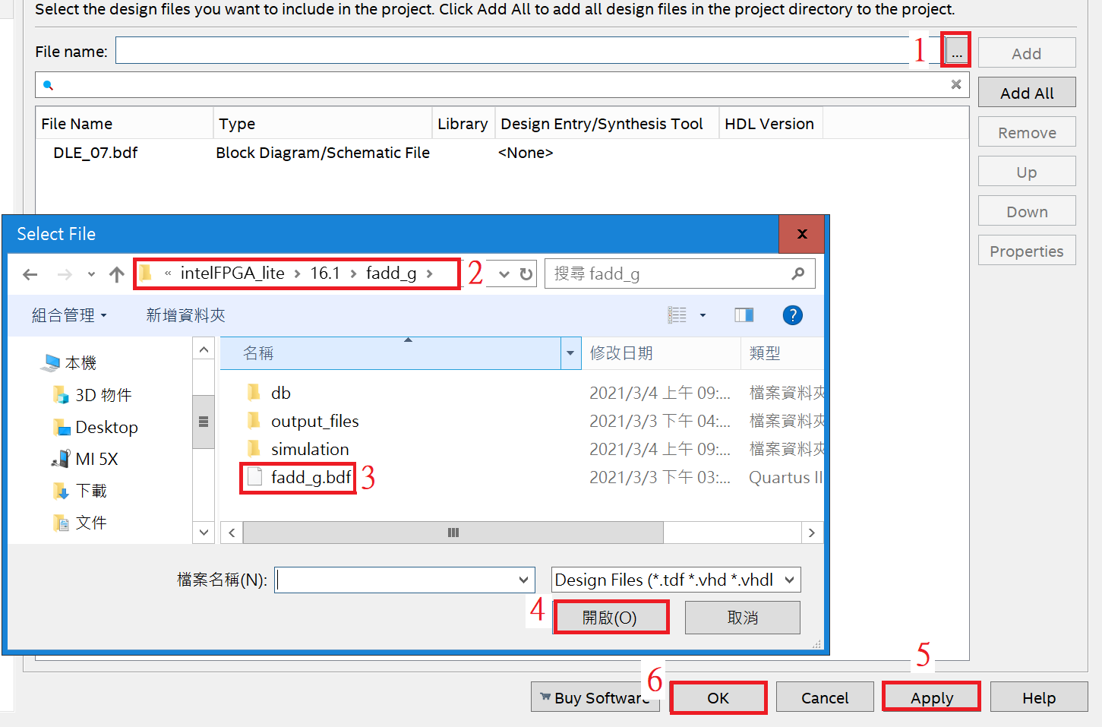
A.四位元加法器(此圖僅為範例)
設計程序(4/6)加入想要的電路

Slide 9
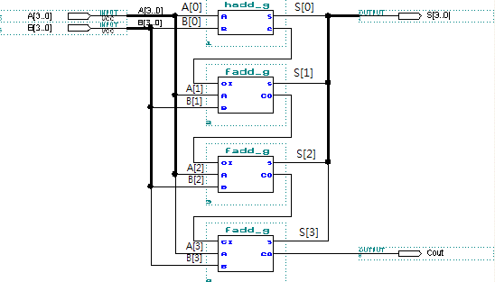
A.四位元加法器
設計程序(5/6)在BDF中加入元件
將所有元件放入的畫面，且重複的元件可使用 Ctrl+拖曳滑鼠 複製。但要更改輸入及輸出的名稱。

Slide 10
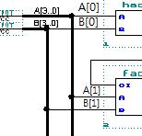
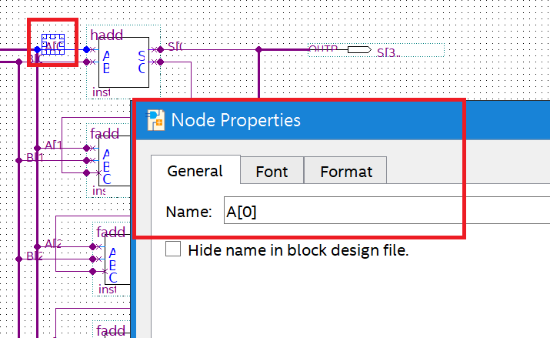
A.四位元加法器
只要是兩條結點線以上匯集之線皆要換成巴士線。
注意
命名方法：點選線段變成藍色後，即可輸入名稱。

Slide 11
A.四位元加法器
設計程序(6/6)
選取Analysis&Synthesis進行分析/合成
選取視窗功能表的File→New開啟University Program VWF檔，並儲存為DLE_07.vwf
選取視窗功能表 Edit → Insert →Insert Node or Bus…，並選取Node Finder…
按下List並選擇全部(>>)
進行波形模擬
最後創造電路符號，要選取視窗功能表 File → Create/Update → Create Symbol Files for Current File，此會產生*.bsf檔。

Slide 12
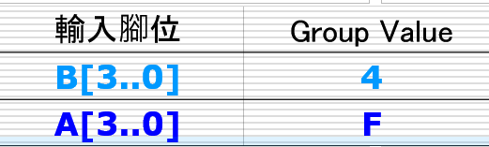
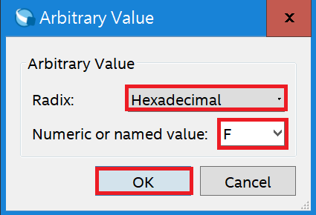

A.四位元加法器
模擬驗證 模擬前之輸入設定

Slide 13
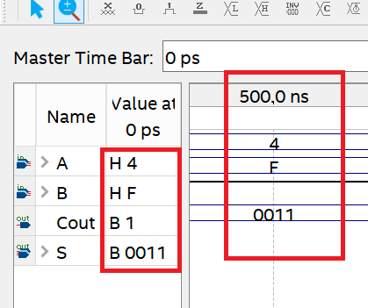
A.四位元加法器 (此圖僅為範例)
實驗模擬結果及詳細討論說明
比較波形輸出結果與算式是否相同
B+A=4+F=13 S=3 Cout=1

Slide 14
B.四位元加減法器
實驗目的
電路做二進位之減法，則是利用2的補數(1的補數加1)，例如八位元Ａ減Ｂ之運算即可等效於加法：
A7 A6 A5 A4 A3 A2 A1 A0
B7 B6 B5 B4 B3 B2 B1 B0
＋ 1
Cout S7 S6 S5 S4 S3 S2 S1 S0
以下以四位元加減法器為範例:
減法
1的補數
加1

Slide 15
B.四位元加減法器
實驗原理
腳位
  控制線1條：sub
  資料線8條：A3、A2、A1、A0、B3、B2、B1、B0
  輸出線5條：Co、S3、S2、S1、S0
四位元加減法器真值表
控制線 | 輸出
Sub | S[3..0]
0 | A+B
1 | A-B
輸入線 |  | 輸出線
A[3..0] | B[3..0] | S[3..0] | Cout
A | B | A+B | 進位

Slide 16
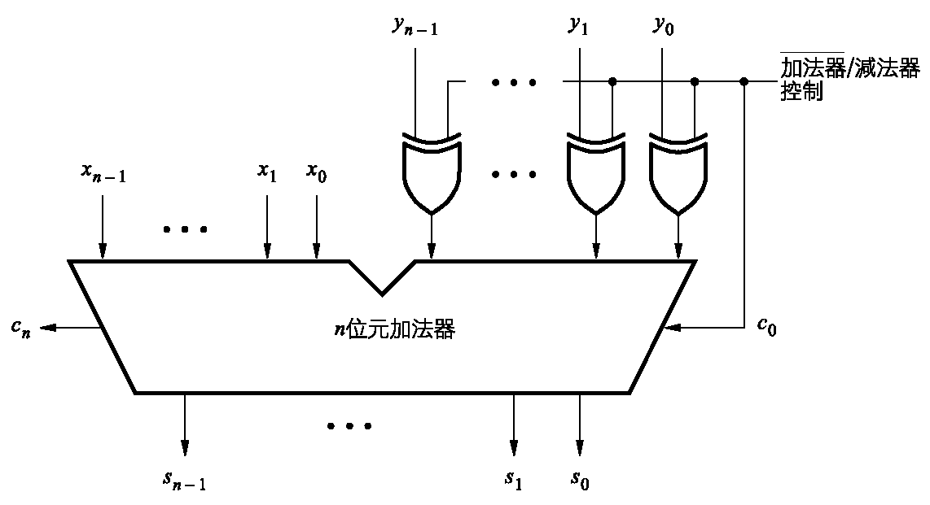
加法器和減法器單元
Adder and Subtractor Unit
= 1

Slide 17
B.四位元加減法器
設計程序(1/4)
選取視窗功能表File →New Project Wizard…
儲存專案名稱為DLE_07_A.qpf
選取類別 Cyclone V 及型號: 5CSXFC6D6F31C6
按下Finish後，選取File →New
選擇Block Diagram/Schematic File選項，按OK，進入圖形編輯畫面
儲存電路圖名稱為DLE_07_A.bdf

Slide 18
B.四位元加減法器
設計程序(2/4)
此實習需要使用之前介紹實作的4個全加器，在輸入元件視窗選取先前所作的。
(若沒有的，請自行用邏輯閘設計後產生bsf檔)
可在DLE_07_A的Block Diagram/Schematic File中以加入元件的方式加入

Slide 19
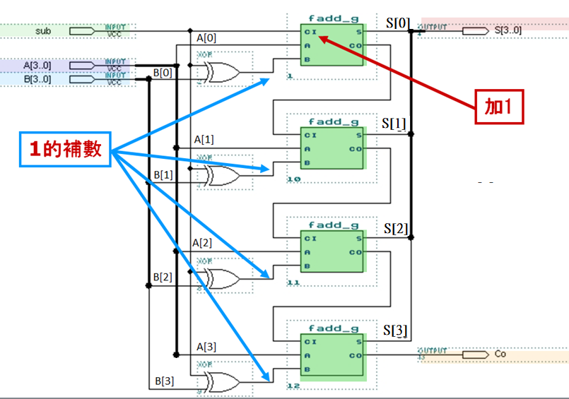
B.四位元加減法器
設計程序(3/4)

Slide 20
B.四位元加減法器
設計程序(4/4)
選取Analysis&Synthesis進行分析/合成
選取視窗功能表的File→New開啟University Program VWF檔，並儲存為DLE_07_A.vwf
選取視窗功能表 Edit → Insert →Insert Node or Bus…，並選取Node Finder…
按下List並選擇全部(>>)
進行波形模擬
利用創造電路符號，要選取視窗功能表 File → Create/Update → Create Symbol Files for Current File，此會產生*.bsf檔。

Slide 21
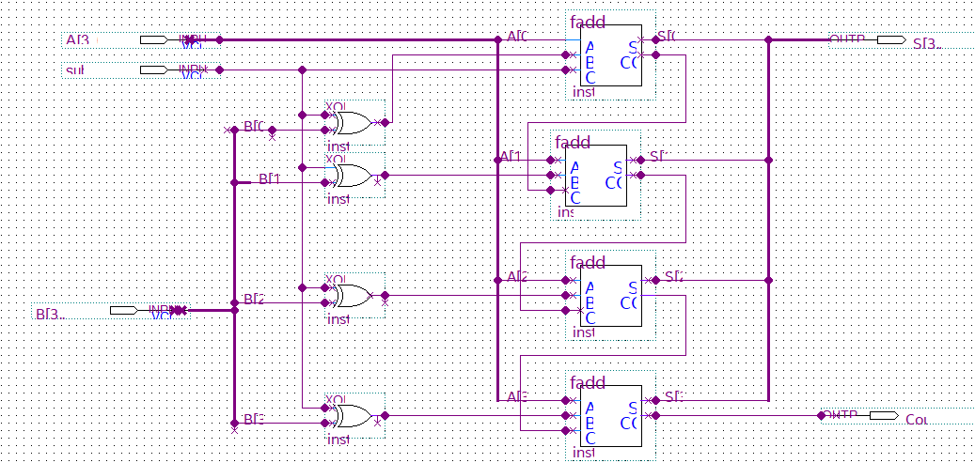

B.四位元加減法器
DLE_07_A.bdf

Slide 22
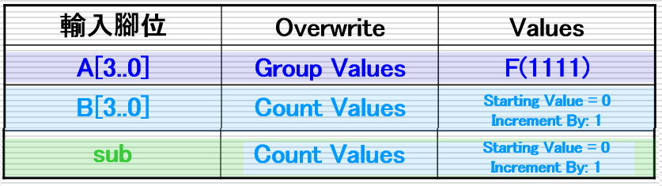
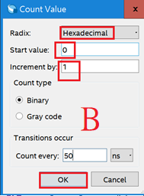
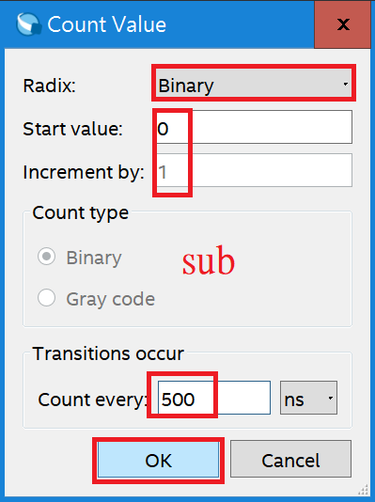
B.四位元加減法器
模擬驗證 模擬前之輸入設定

Slide 23
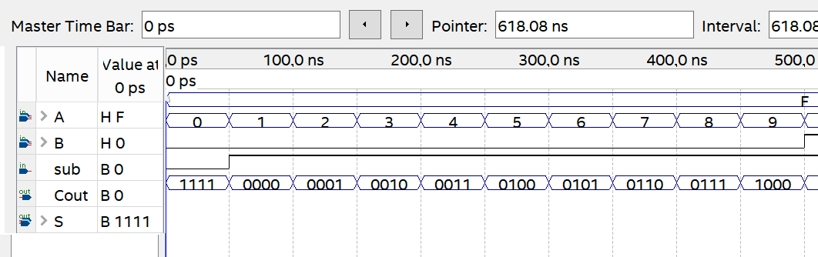
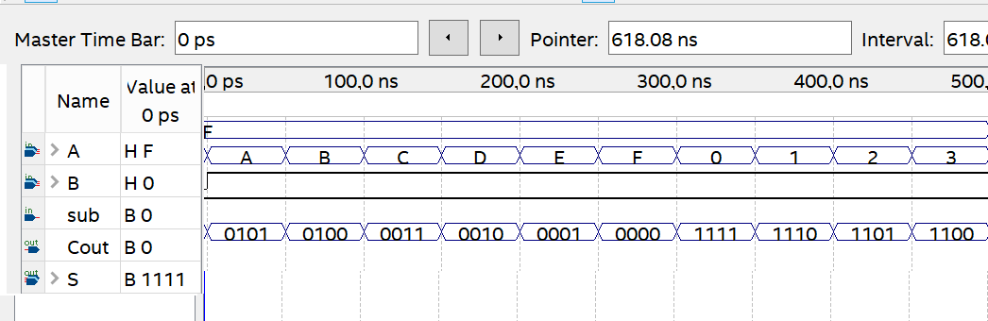
B.四位元加減法器
實驗模擬結果及詳細討論說明
比較波形輸出結果與真值表是否相同

Slide 24
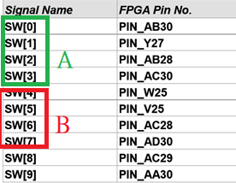
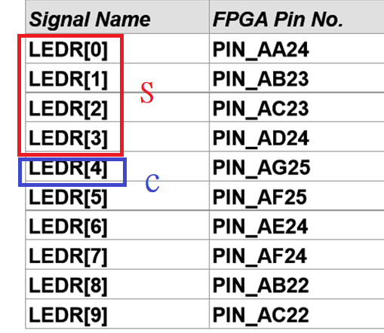
C.功能實作
接腳設定
選取視窗功能表Assignments -> Pin指定接腳

Slide 25
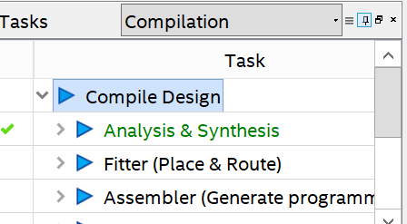
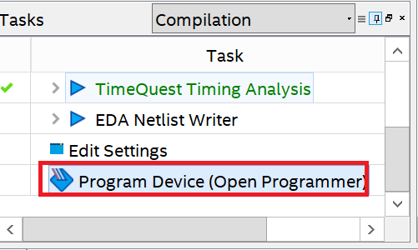
C.功能實作
(編譯與燒錄)
Compile Design
進行燒錄

Slide 26
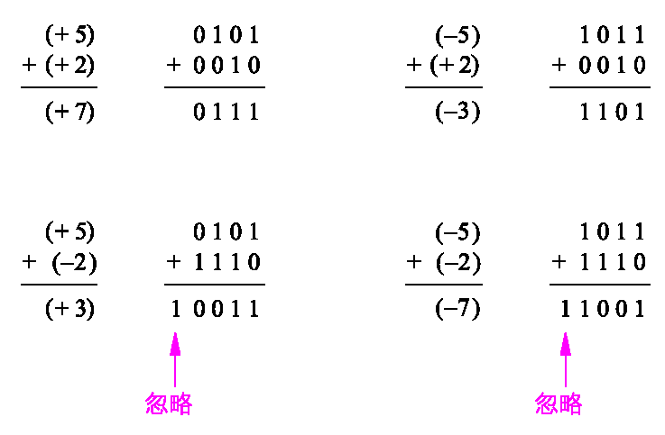
二的補數加法
2’s Complement Addition
二的補數執行加法。

Slide 27
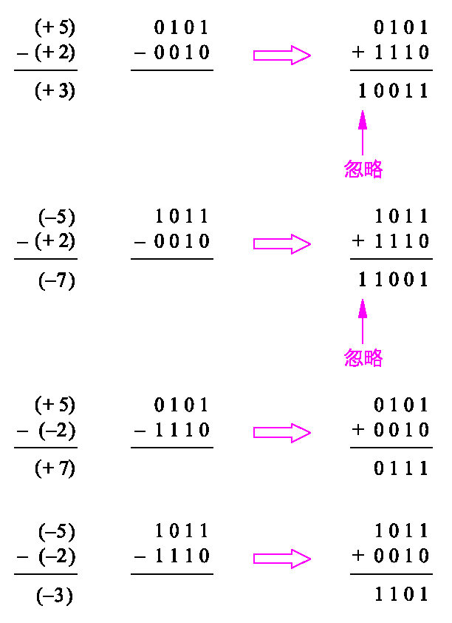
二的補數減法
2’s Complement
Subtraction

Slide 28
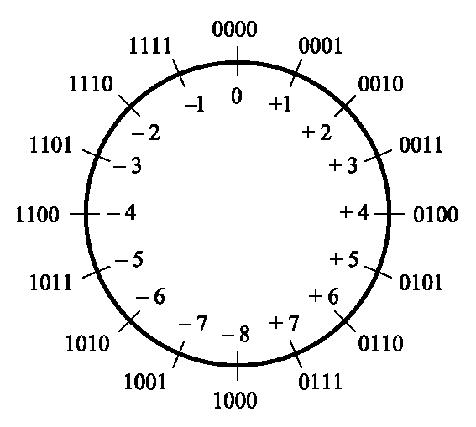
四位元二的補數圖形

Slide 29
C.作業實作題目(1/2)
基本題: 模擬/驗證四位元加減法器
SUB=0, A+B=F+0=0F , S=F , Cout=0
SUB=1, A-B=F-1=1E , S=E , Cout=1
……………
……………
SUB=0, A+B=?+?=?? , S=? , Cout=?
SUB=1, A-B=?-?=?? , S=? , Cout=?
請以以上之實驗模擬/驗證結果及詳細討論說明為例,列舉出四位元加減法器之加減法,具代表性例子至少6組(加減法各至少3組以上之Group Values 及Count Values),模擬波形輸出結果或燒錄至DE10,並詳細說明其結果為何符合四位元加減法器之邏輯,愈詳細愈好! (請解釋減法器之正負號,1 or 2的補數)
A[3..0] | Group Values | F, E, … 1
B[3..0] | Count Values | Starting Value = 0; Increment By: 1
SUB | Clock | Starting Value = 0

Slide 30



C.作業實作題目(2/2)
加分題 1: 模擬驗證四位元正數大小判別器
在進行大小判別時，都是將兩數進行相減，大於時、結果會大於0，
等於時、結果會等於0 ，小於時、結果會小於0 （也就是會借位），
所以請依照下圖所示，設計一個「四位元大小判別器」 。
（ > = < 符號請自行用七段顯示，例如）
A0~3
大小判別器
請自行設計
解碼器
七段解碼+顯示
>
B0~3
四位元減法器
七段解碼+顯示
=
七段解碼+顯示
七段解碼+顯示
<
七段解碼+顯示

Slide 31
D. 期末專題--期中預報
4/28 以組為單位預報，最多5分鐘
可以利用各種程式，惟須在DE10上燒入展示
預報時請利用文字、圖片或是相關影片的方法說明期末專題預計要實作的作品功能
請在4/25結束前將預報的PPT上傳至FTP midterm 資料夾中
1. 前言(包括個人的貢獻)
2. 研究動機、目的、
3. 設計原理分析、
4. 軟硬體系統、
5. 實驗結果比較、
6. 結論、
7. 參考文獻

Slide 32
實習作業報告
每一次每一個同學交一份實習作業，繳交期限為下周五8:00前。
本次實習作業報告以 PDF格式書寫
基本題
實驗目的 實驗原理 設計程序(電路圖)，成果詳細討論說明 <-每位同學都要有問題與/或心得
加分題
實驗目的 實驗原理 設計程序(電路圖)，成果詳細討論說明 <-每位同學都要有問題與/或心得
上傳檔案名稱為“HW7 _ ??(學號).PDF”

Slide 33
END

